Slide 1
Интеллектуальная система автоматизированной сверки вёрстки веб-страницы с макетом Figma на основе компьютерного зрения и локальных языковых моделей
МИНОБРНАУКИ РОССИИ ФЕДЕРАЛЬНОЕ ГОСУДАРСТВЕННОЕ БЮДЖЕТНОЕ ОБРАЗОВАТЕЛЬНОЕ УЧРЕЖДЕНИЕ ВЫСШЕГО ОБРАЗОВАНИЯ «ВОРОНЕЖСКИЙ ГОСУДАРСТВЕННЫЙ УНИВЕРСИТЕТ» (ФГБОУ ВО «ВГУ»)
Факультет компьютерных наук
Кафедра информационных систем
Выполнила: Петрыкина Ольга Сергеевна
Руководитель: Ушаков Владимир Александрович
Воронеж, 2026

Slide 2
Цель и задачи
Цель - разработать локальную систему автоматического сравнения вёрстки с макетом Figma с помощью компьютерного зрения и локальных языковых моделей.
Задачи:
Проанализировать область, аналоги, сформировать требования и спроектировать модульную архитектуру.
Реализовать ключевые модули (загрузка данных, попиксельный анализ, нейросетевую классификацию) и интеграцию Ollama для описания дефектов.
Разработать интерфейсы: CLI, веб-панель и десктопное приложение.

Slide 3
Проблема и решение
Проблема - Ручная сверка вёрстки с макетом долгая, субъективная . Облачные сервисы платные и небезопасные.
Решение - Полностью локальная система, которая через Figma API и гибридный ИИ (компьютерное зрение + нейросети + LLM) автоматически сравнивает вёрстку с макетом и выдаёт понятные русскоязычные отчёты с вердиктом PASS/FAIL.

Slide 4
Сравнение с аналогами
Критерий | Облачные (SaaS) | Open-Source | Ручная проверка | Наша система
Стоимость | От $29/мес | Бесплатно | Бесплатно | Бесплатно
Хранение данных | Облако | Локально | Не хранится | Локально
Интеграция с Figma | Нет/Частично | Нет | Ручной экспорт | Прямая (API)
Язык отчётов | Английский | Английский | Субъективный | Русский (LLM)
Интеллектуальный анализ | Да (в облаке) | Нет | Человеческий фактор | Локальные нейросети

Slide 5
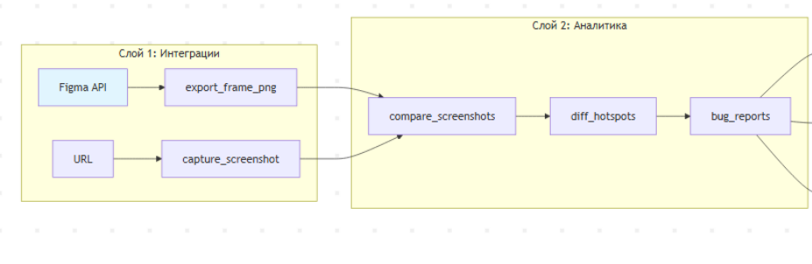
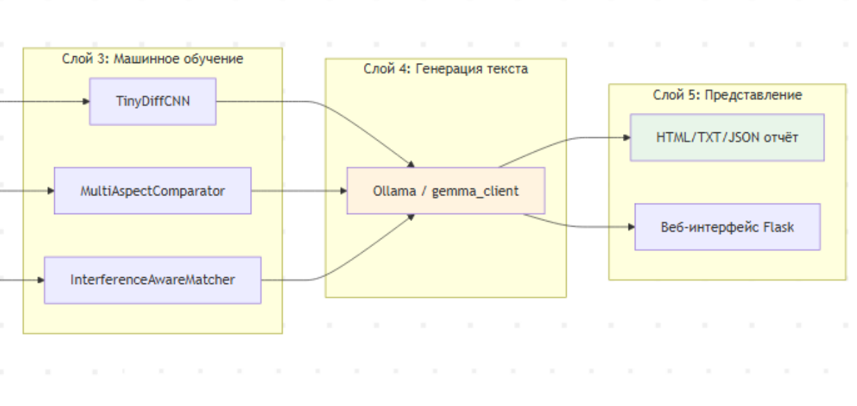
Архитектура системы

Slide 6
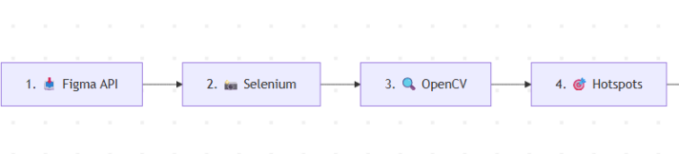
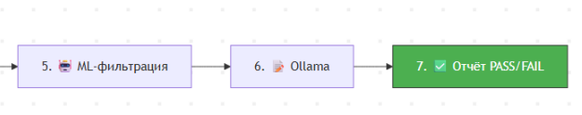
Конвейер обработки

Slide 7
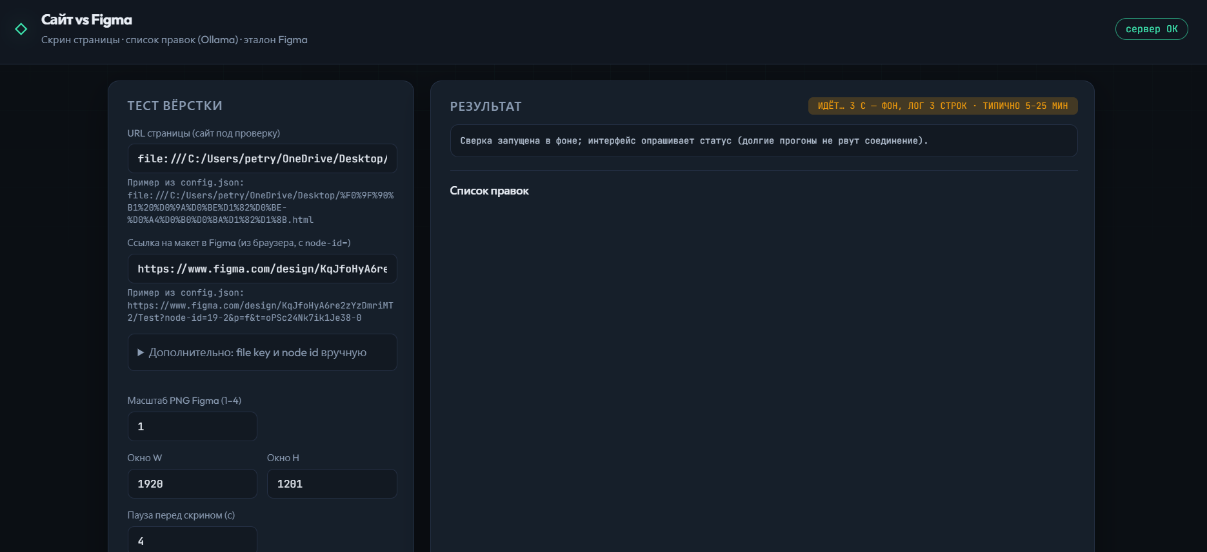
Интерфейс системы

Slide 8
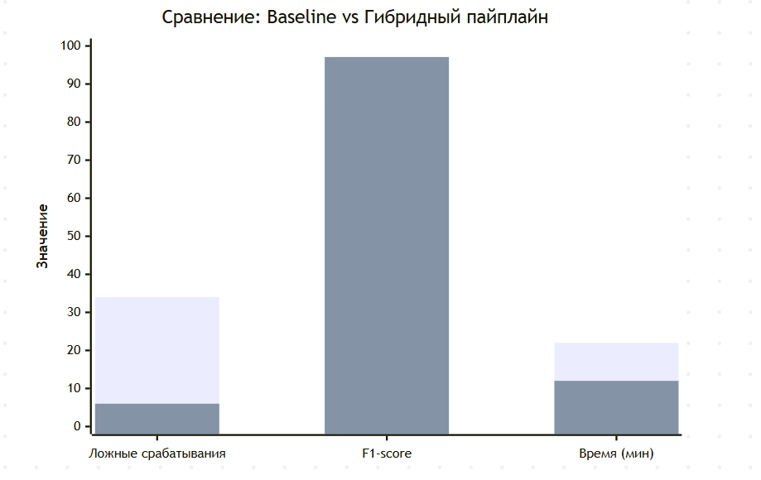
Результаты эксперимента

Slide 9
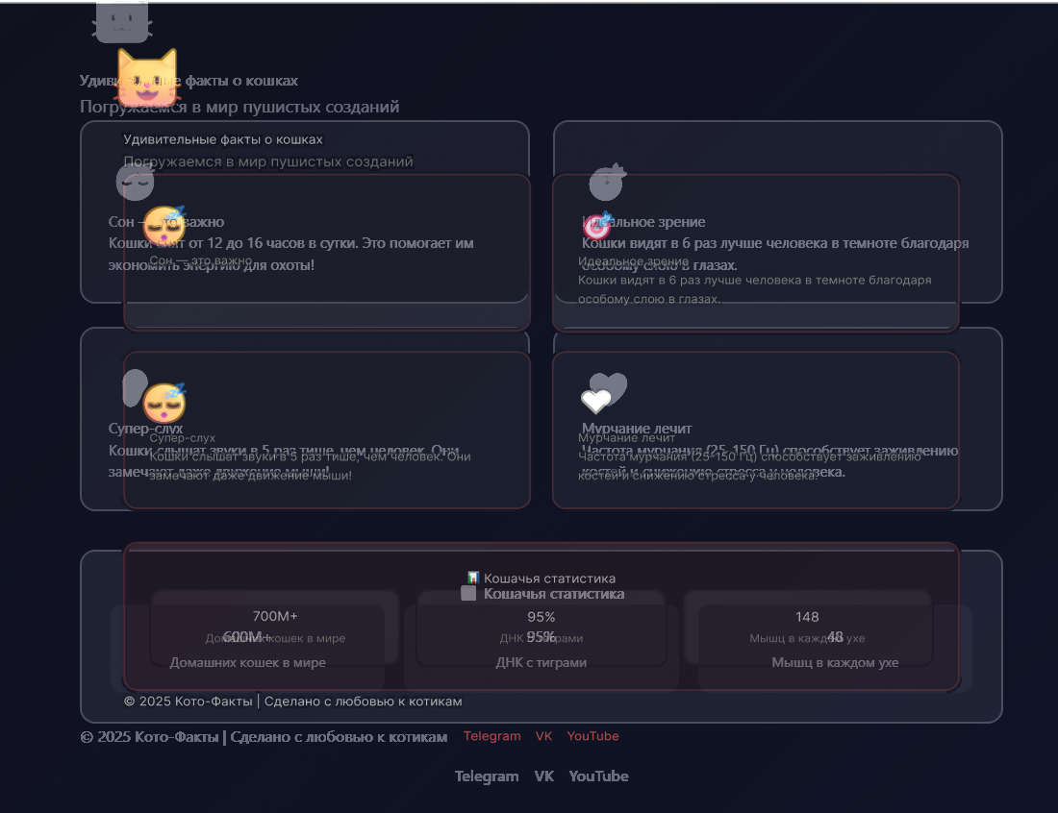
Демонстрация и преимущества
Полная локальность — все данные остаются на компьютере, без передачи в облако.
Прямая интеграция с Figma — не требуется ручной экспорт макетов.
Гибридный анализ (CV + нейросети + LLM) — высокая точность и минимум ложных срабатываний.
Русскоязычные отчёты — понятные описания дефектов для дизайнеров и разработчиков.
Отказоустойчивость — работает даже без нейросетей.
Три удобных интерфейса — CLI, веб-панель и десктопное приложение.

Slide 10
Заключение
Цель достигнута: разработана автономная система визуальной валидации
Гибридный конвейер подтвердил высокую точность:
• F1-score = 0,971 | MAE = 0,027
• Ложные срабатывания: 34% → <6%
Ключевые результаты:
• Полная локальность обработки — данные не покидают ПК
• Прямая интеграция с Figma API — без ручного экспорта
• Русскоязычные отчёты — понятно дизайнеру и разработчику
• Отказоустойчивость — работает даже без нейросетей
Все поставленные задачи решены, система готова к использованию в учебных проектах и небольших командах

